Slide 1

Esta es una historia
Llena de
Esperanza…

Slide 2
Aunque te impresione las primeras
Imágenes no dejes de seguir…
Hablamos de un milagro

Slide 3
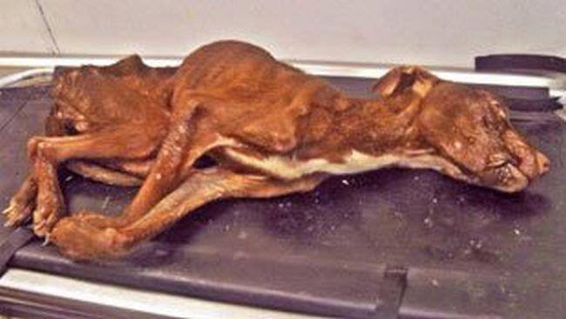
16 de Marzo de 2011
Un esquelético Pitbull es descubierto en un saco por trabajadores en el fondo de un pozo de desperdicio. El perro estaba inmóvil, pero aún se encontraba con vida

Slide 4
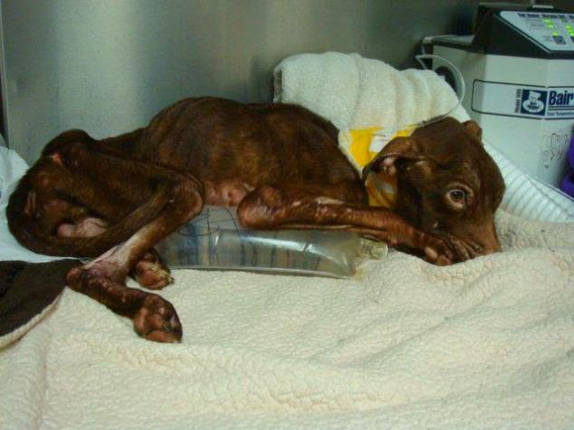
17 de Marzo de 2011
Una vez estabilizado, se trasladó al GSVS Pet Hospital para cuidados intensivos. Es Día de San Patricio, y los empleados decidieron llamarlo Patrick

Slide 5
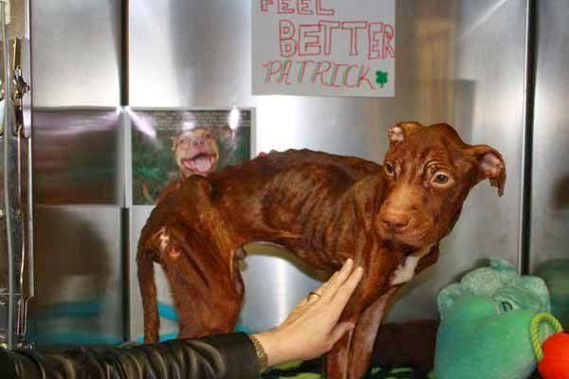
El trabajador que lo encontró dentro del saco hacía labores de limpieza al momento. Si no hubiera hecho el hallazgo, el perro iría directamente a un compactador de basura. Por permanecer mucho tiempo en la oscuridad, sus ojos se sensibilizan a la luz.

Slide 6
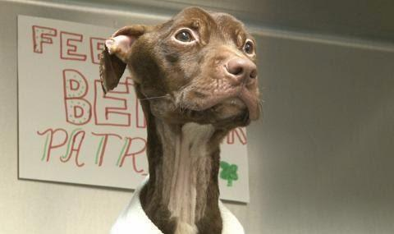
La bolsa se movió un poco y el trabajador la abrió, encontrando al perro moribundo congelado por las bajas temperaturas. De inmediato se llamó al control de animales de la ciudad de Newark, Arthur Skinner recogió el perro y lo llevó directamente a la fundación. Se conoce en la ciudad su historia y la gente envía donativos para su recuperación.

Slide 7
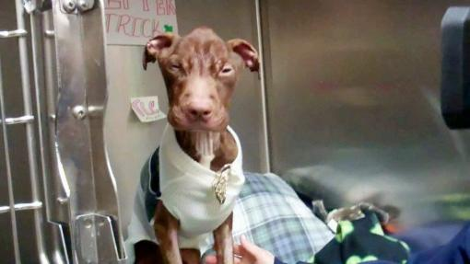
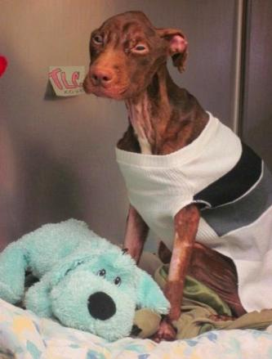

Patrick con sus regalos. Los veterinarios estabilizaron su temperatura, ya que estaba tan congelado que el termómetro no registraba su temperatura corporal.

Slide 8
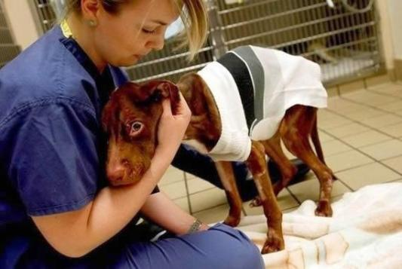
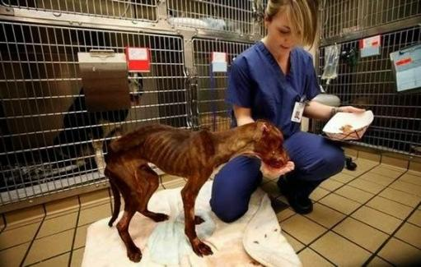
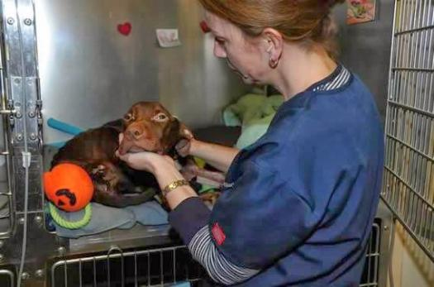
Mas imágenes del proceso
de su recuperación.

Slide 9
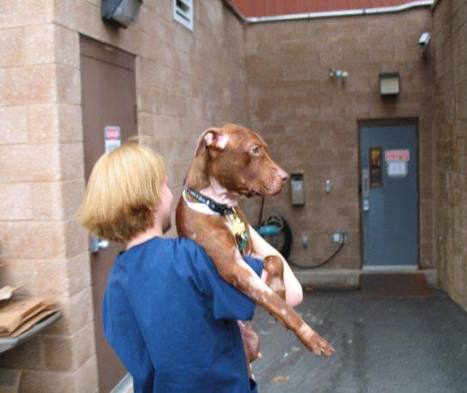
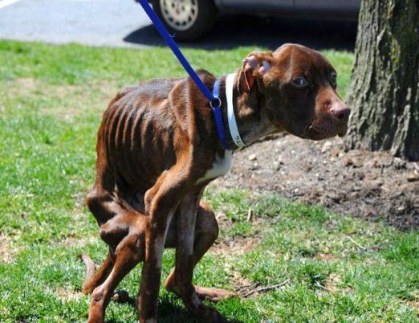


Slide 10
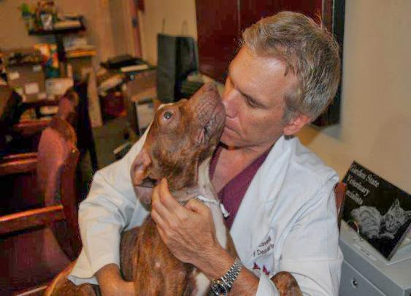



Slide 11
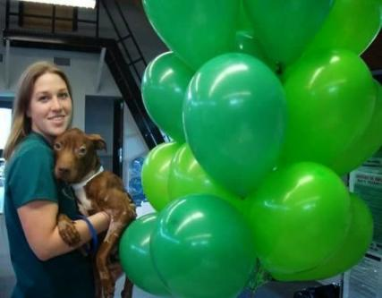
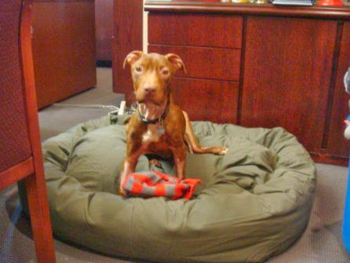
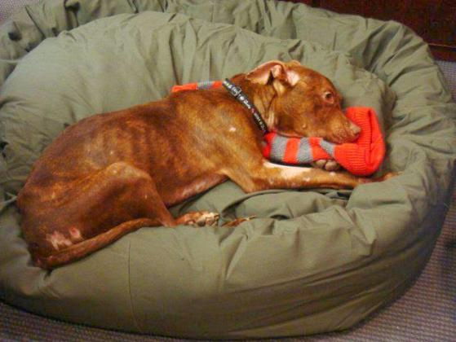

Slide 12
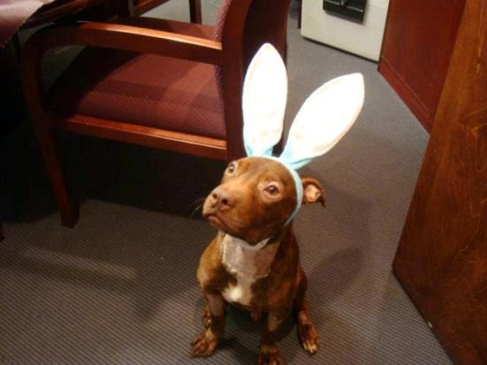
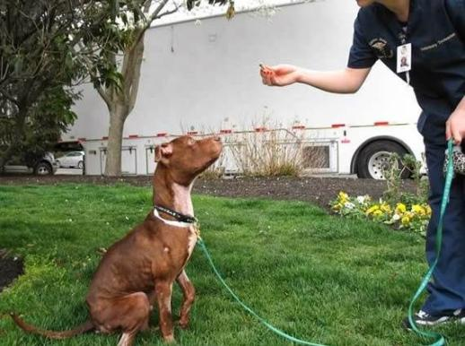
Diciembre del 2012, Patrick se encuentra totalmente recuperado, es increíble pensar que se trato del mismo perro.

Slide 13
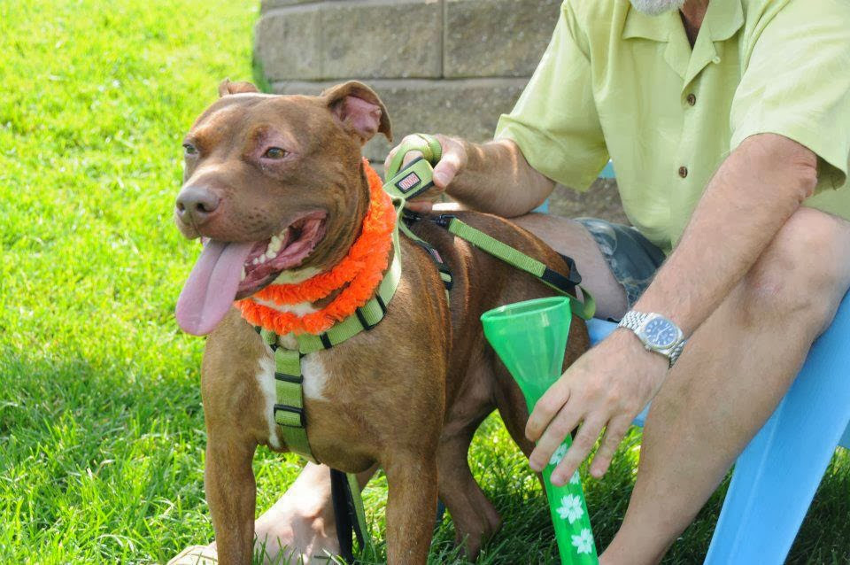



Slide 14
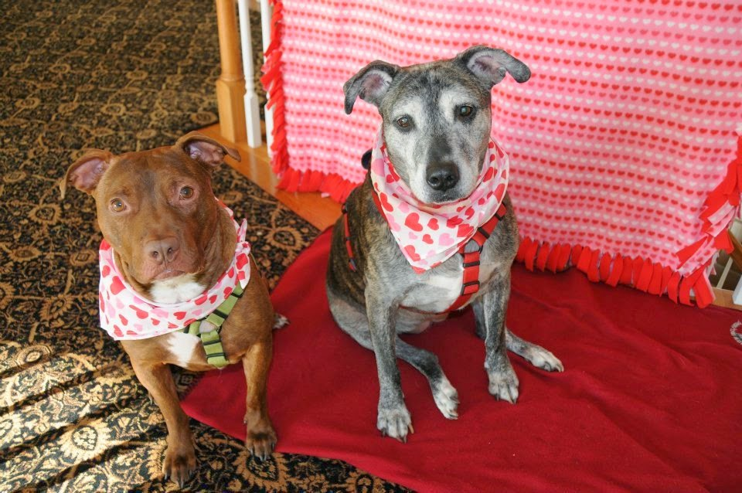

Slide 15
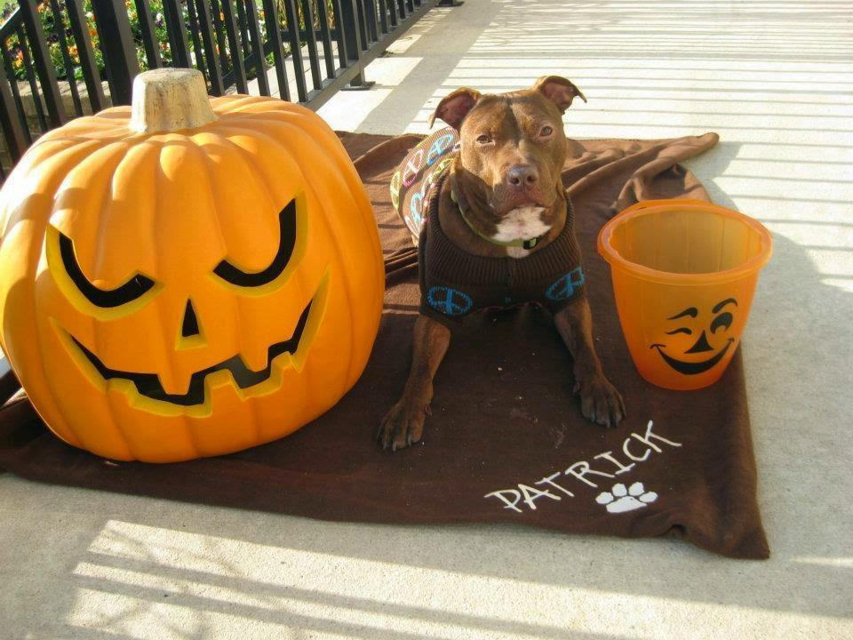

Slide 16


Slide 17
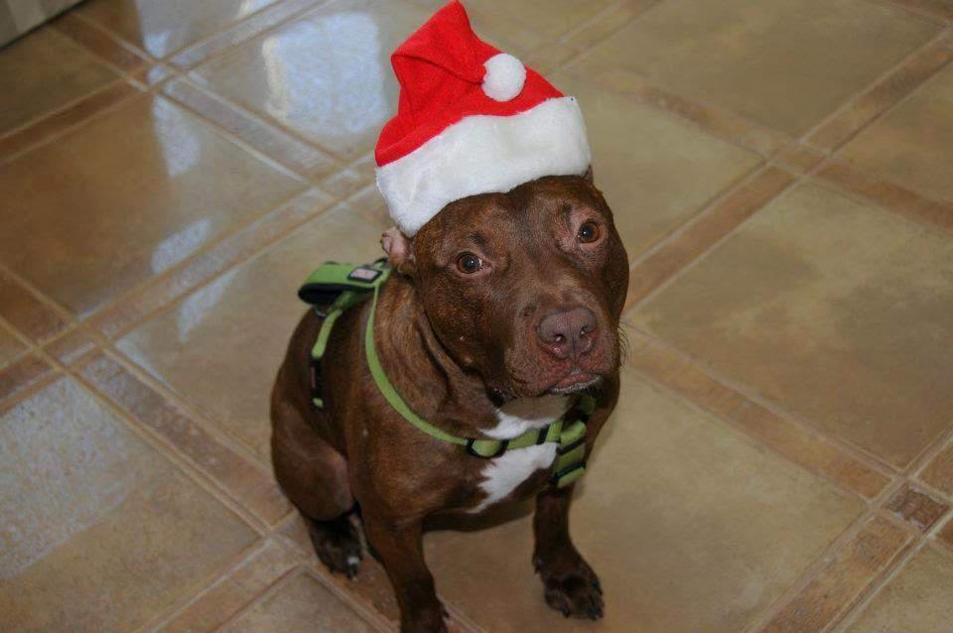

Slide 18


Slide 19

Una historia para compartir.

Slide 20
Patrick tuvo suerte,
volvió a la vida.
¿Cuando nos daremos cuenta
de que un ser debe tratarse
como lo que es…?
¡¡¡VIDA¡¡¡
En memoria de tantos que no
la tienen.
Producciones Las Pilaras
Sin ánimo de lucro

Slide 21



Accede a la sección que desees desde aquí:
Propia Creación
De la Red
Dedicatorias | Fechas Especiales | Graciosos
Historia y Arte | Lugares | Musicales
Naturaleza y Ciencias | Política | Reflexión
Religiosos | Románticos | Salud
Dedicatorias | Fechas Especiales | Graciosos
Historia y Arte | Lugares | Musicales
Naturaleza y Ciencias | Política | Reflexión
Religiosos | Románticos | Salud
Si deseas recibir pps periódicamente en tu correo electrónico subscríbete aquí:

